Slide 1
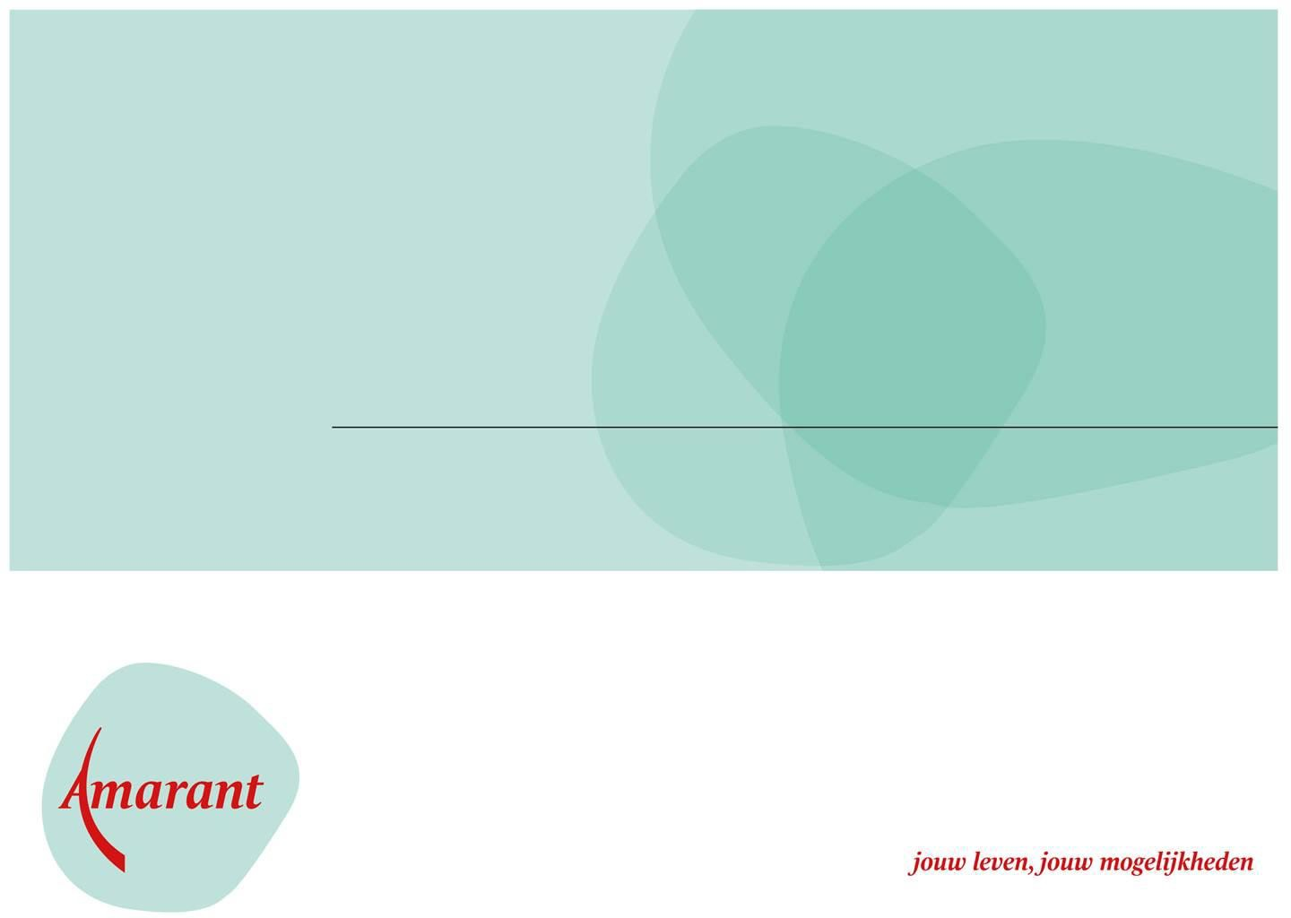

Niet Aangeboren Hersenletsel Onzichtbare gevolgen

Slide 2
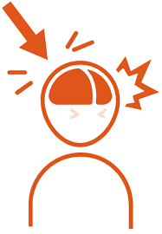
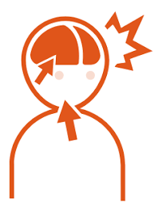

Niet Aangeboren Hersenletsel: oorzaken
Traumatisch
Niet traumatisch Licht, matig of ernstig
Beroerte (CVA)
Infectie
Tumor
Zuurstofgebrek
Intoxicaties (vergiftiging)
Epilepsie
Degeneratieve ziekten
Zonder schedelletsel
- Bijv. ongeval
Met schedelletsel
- Bijv. binnendringen
voorwerp

Slide 3
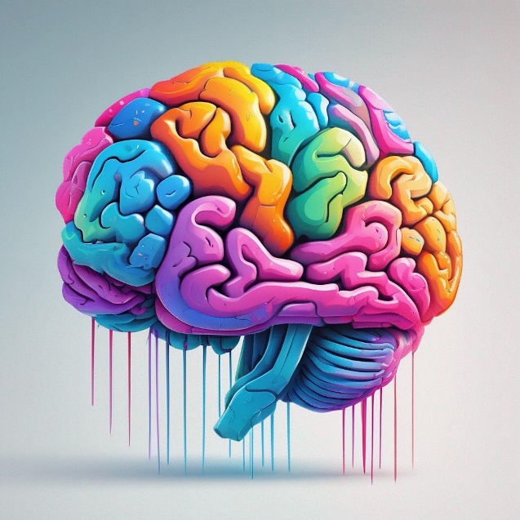
“Het lijkt soms zeldzaam… maar dat is het niet.”

Slide 4

“Het lijkt soms zeldzaam… maar dat is het niet.”
In Nederland lopen jaarlijks ±19.000 kinderen en jongeren NAH op
→ Dat zijn 2 volle schoolklassen per dag
40% van de gezinnen ervaart meer dan een jaar later nog ernstige stress
👉 Laat dit even landen...
“We noemen het vaak herstel… maar eigenlijk begint het dan pas.”
NAH bij kinderen geeft vaak langdurige problemen in gedrag, aandacht en leren
Problemen worden soms pas jaren later zichtbaar, juist door ontwikkeling
Ook mild letsel kan blijvende klachten geven
“Dus een kind dat ‘goed’ uit het ziekenhuis komt, kan thuis juist vastlopen.”
“En dan het gezin… want daar hebben we het vandaag over.”

Slide 5
“Het lijkt soms zeldzaam… maar dat is het niet.”
NAH heeft grote impact op ouders, relatie en gezinsfunctioneren
Broers & zussen zijn heel belangrijk en vaak onderschat)
“En misschien wel de meest stille groep…”
Zorg voor een kind met NAH vraagt
langdurige betrokkenheid van ouders
...aanpassing of verlies van werk
  …chronische belasting en vermoeidheid
“En dat gebeurt dus allemaal terwijl het gezin ‘gewoon verder moet’.”
“We kunnen hier cijfers over geven…
maar wat dit écht betekent, voel je pas als je er middenin staat.”

Slide 6
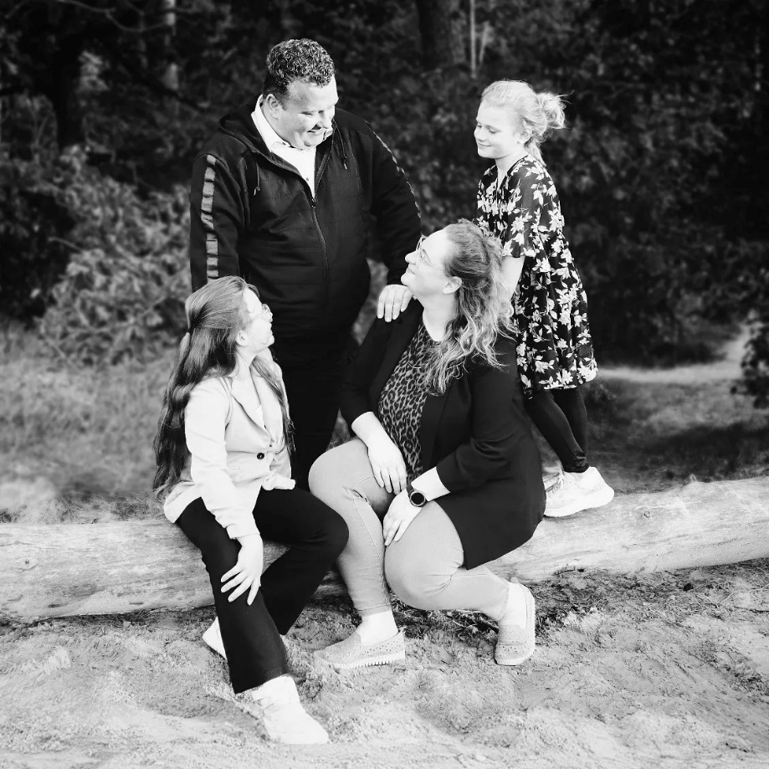
Even voorstellen : Tamarah
Waar of niet waar?
Een kind met NAH kan er aan de buitenkant volledig gezond uitzien.
Vermoeidheid bij NAH is meestal op te lossen met voldoende slaap.
Als een kind goed kan gamen, valt de concentratie wel mee.
NAH beïnvloedt het hele gezin.
Overprikkeling is altijd zichtbaar.
Herstel van NAH stopt meestal na de revalidatieperiode.
Een busje kan gewoon haar dagelijks leven behouden
Een kind kan thuis volledig instorten, terwijl professionals overdag weinig signalen zien.
Als gedrag niet direct zichtbaar verklaarbaar is, wordt het risico groter dat ouders zich niet geloofd voelen.

Slide 7
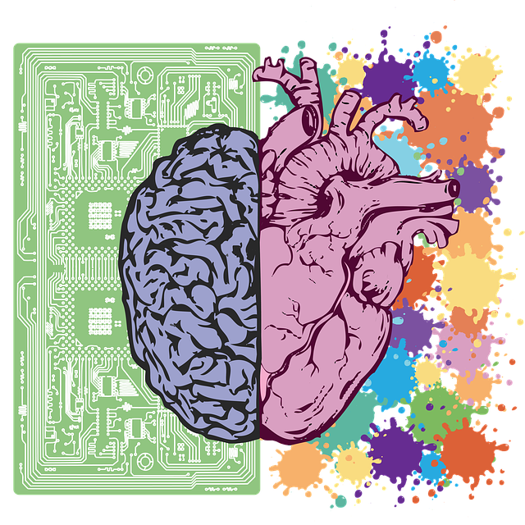
Even voorstellen : Tamarah
“Welke van deze dingen had iemand jou eerder mogen vertellen?”

Slide 8

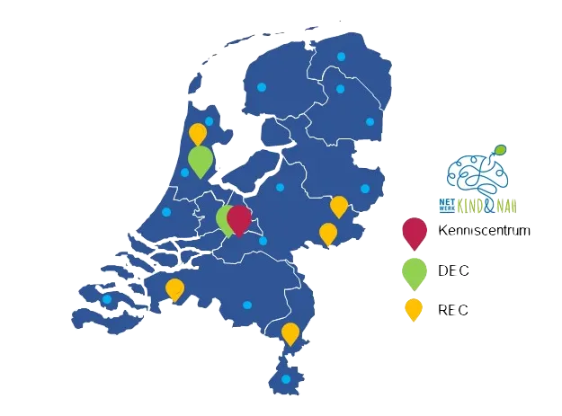
Amarant: 2 producten kinderen en gezinnen met NAH
NAH Gezinsbehandeling
NAH coaching
Kortdurend, veranderingsgericht, NAH achter de voordeur in gezinsfunctioneren.
Laagfrequent, zorgcoordinatie, praktisch, sparren, bij transitiefasen meer aanwezig, psycho-educatie intern en extern

Slide 9
Amarant: 2 producten kinderen en gezinnen met NAH
NAH Gezinsbehandeling
NAH coaching
Wat heeft het Tamarah en haar gezin opgeleverd?
Wat heeft het Tamarah en haar gezin opgeleverd?

Slide 10
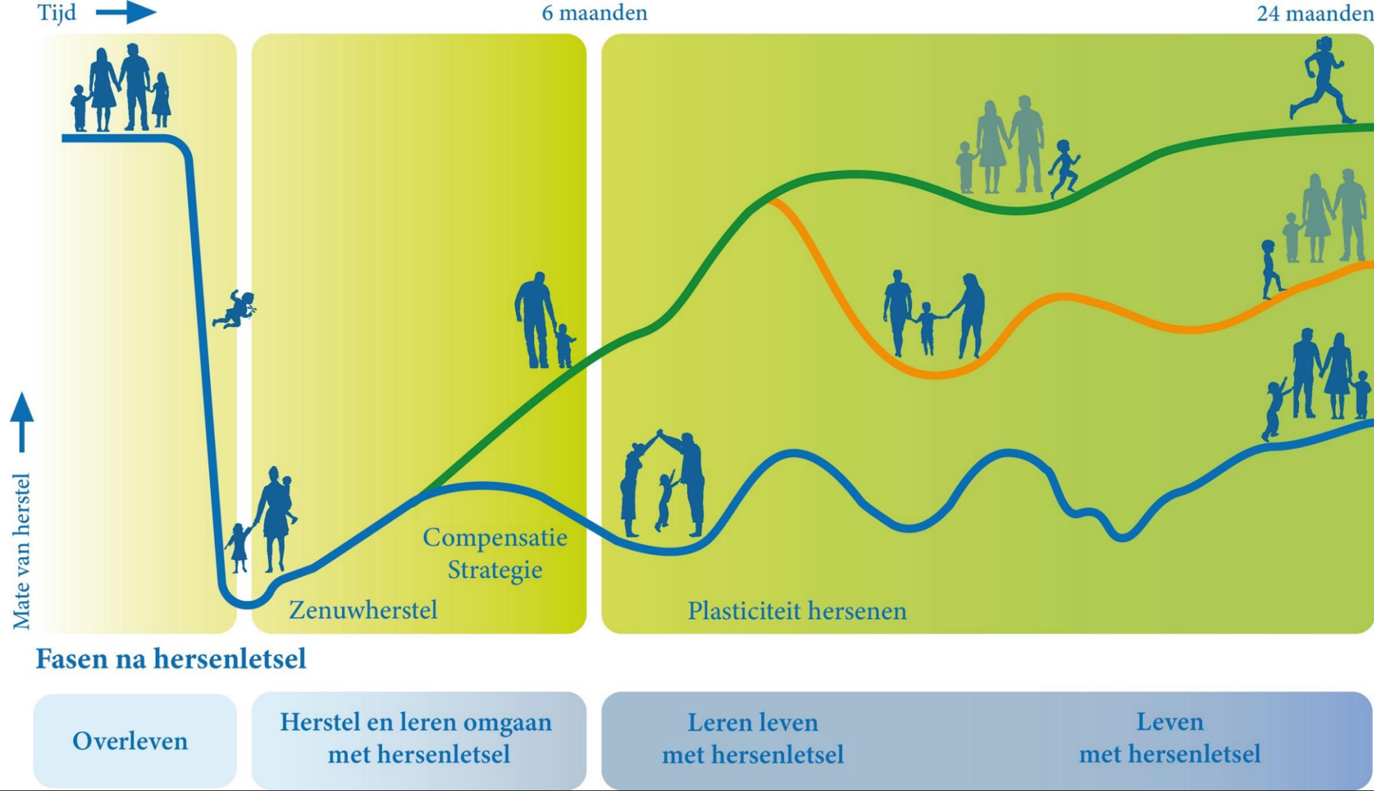
Fasen van herstel

Slide 11
Casus 1 Licht traumatisch hersenletsel (LTH, “onzichtbaar”)
Sanne (14) heeft 8 maanden geleden een hersenschudding opgelopen na een val met hockey. In eerste instantie leek het goed te gaan, maar inmiddels heeft ze last van vermoeidheid, concentratieproblemen en prikkelgevoeligheid.
Op school lukt het minder goed, ze meldt zich vaker ziek. Thuis trekt ze zich terug op haar kamer. Ouders snappen het niet goed meer: “Iedereen heeft toch wel eens een hersenschudding gehad?”
Haar jongere broertje (11) wordt steeds drukker en vraagt veel aandacht. Er ontstaan spanningen aan tafel.
Wat zou hier makkelijk gemist worden door hulpverlening?
Wie in dit gezin heeft waarschijnlijk óók ondersteuning nodig?
Wat zou je op NAH gebied willen inzetten?

Slide 12
Casus 2 Ernstig NAH (acute breuk)
Sem (7) heeft een ernstig verkeersongeval gehad en liep hersenletsel op. Hij heeft fysieke beperkingen en gedragsveranderingen (sneller boos, impulsief).
Moeder is gestopt met werken om voor hem te zorgen. Vader werkt fulltime en is vaak moe.
Hun dochter (12) doet het “goed”, helpt veel in huis en vraagt weinig. De sfeer thuis is gespannen. Ouders hebben vaker ruzie, vooral over de zorg en opvoeding.
Welke rollen zie je ontstaan in dit gezin?
Waar zit het risico op langere termijn?
Wat zou je op NAH gebied willen inzetten?

Slide 13
Casus 3 Late gevolgen (uitval pas laterzichtbaar)
Milan (16) heeft op jonge leeftijd (4 jaar) NAH opgelopen na een hersentumor. Lange tijd leek hij zich goed te ontwikkelen.
Nu op de middelbare school ontstaan problemen: plannen lukt niet, hij raakt snel gefrustreerd en heeft conflicten met docenten. Thuis zijn er veel discussies; ouders vinden hem “lui en ongemotiveerd”.
Zelf zegt Milan: “Jullie snappen me gewoon niet.”
Zijn oudere zus is net uit huis gegaan en heeft afstand genomen van het gezin.
Waarom ontstaat de problematiek juist nu?
Wat speelt er mogelijk onder de boosheid aan alle kanten (milan en zus en ouders)?
Welke punten zou een NAH coach kunnen aanpakken?

Slide 14
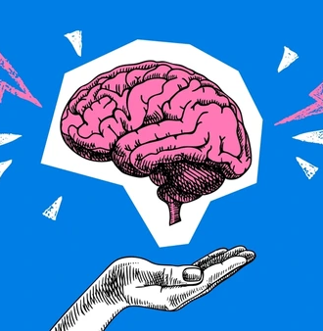
Even voorstellen : Tamarah
“Wat zie jij gebeuren in deze gezinnen wat hulpverleners vaak te laat zien?”

Slide 15
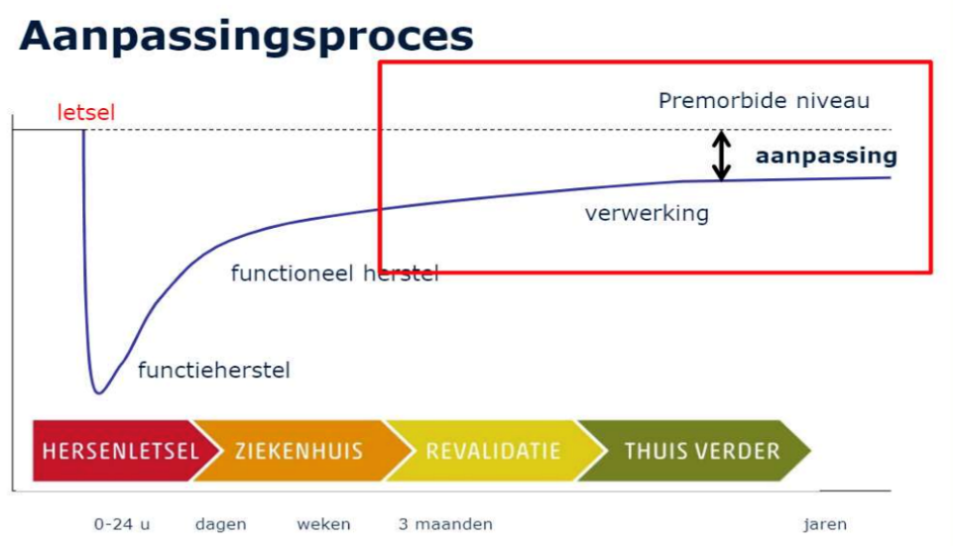
Niet aangeboren Hersenletsel
Fasen van NAH
Acute fase
Eerste uren tot weken (afh van ernst & aard)
Doel: medische stabilisatie (en achterhalen/behandelen oorzaak)
Herstelfase
Vanaf medische stabilisatie tot mnd/jrn na letsel (afh van ernst & aard en persoonlijke & situationele factoren)
Doel: beperken gevolgen, benutten mogelijkheden
Participatiefase
Vanaf focus op dagelijks leven (na herstel, revalidatie, re-integratie)
Doel: vorm geven aan leven met NAH, kunnen omgaan met veranderingen & verlies, optimaal functioneren & participeren

Slide 16
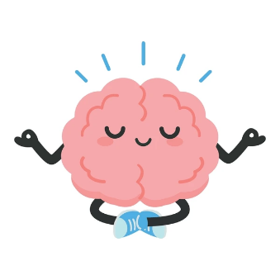
Goed opgelet? ​
Wanneer begint voor veel gezinnen de zwaarste fase?
A. Tijdens opname
B. Tijdens revalidatie
C. Wanneer het gezin weer thuis is
D. Pas na een jaar
In het ziekenhuis is structuur, thuis valt veel ondersteuning weg. Je moet zelf vaak een weg zoeken in ‘je nieuwe leven’.

Slide 17

Goed opgelet? ​
Wie binnen het gezin wordt vaak onbedoeld vergeten?
A. Broers/zussen
B. Ouders
C. Relatie tussen ouders
D. Alle bovenstaande
Niet alleen thuis, maar ook op je werk heeft de nieuwe situatie veel impact. Mijn man en ik zijn bijvoorbeeld allebei overgestapt naar een andere baan, zodat we eventueel thuis kunnen werken en we makkelijker kunnen schakelen tussen thuis/ziekenhuis/werk, maar ook onze dochter een stabielere week te bieden.
Daarnaast zijn er vaak nog andere kinderen in het gezin, die ook gewoon de aandacht nodig hebben.
Vergeet daarnaast de relatie tussen de ouders zelf. Af en toe eens samen weg kunnen is enorm belangrijk. Er moet dan wel een goede achterban zijn die de zorg net zo goed oppakt als jijzelf.

Slide 18
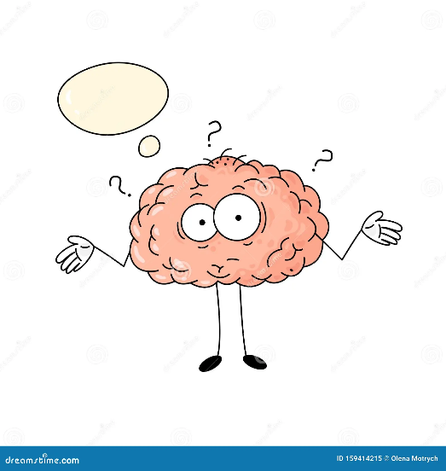
Goed opgelet? ​
Welke verandering heeft vaak de grootste impact op gezinnen?
A. Alleen medische zorg
B. Alleen schoolproblemen
C. Verandering van het dagelijks gezinsleven
D. Alleen gedragsproblemen

Slide 19
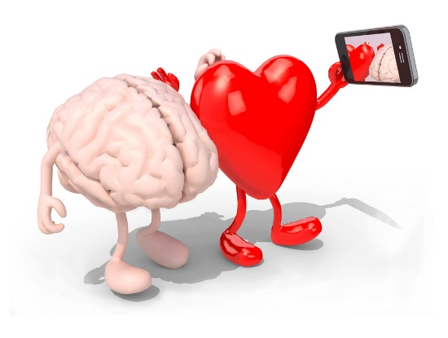
Goed opgelet? ​
Wat maakt ambulante begeleiding vaak zo waardevol?
A. Het vindt plaats in de echte leefomgeving
B. Het vervangt medische zorg
C. Het richt zich alleen op het kind
D. Het voorkomt alle problemen

Slide 20
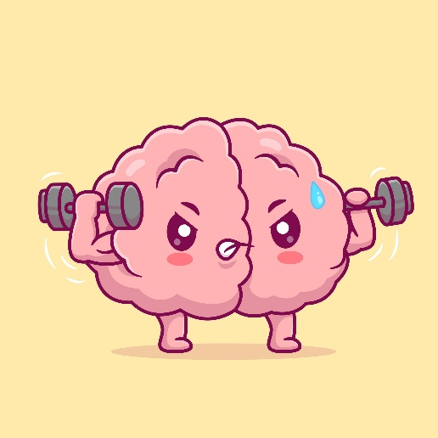
Goed opgelet? ​
Wat gebeurt er vaak met broers en zussen?
A. Zij passen zich automatisch goed aan
B. Ze ervaren vaak ook spanning en veranderingen
C. Ze merken weinig verschil
D. Ze hebben meestal geen ondersteuning nodig

Slide 21
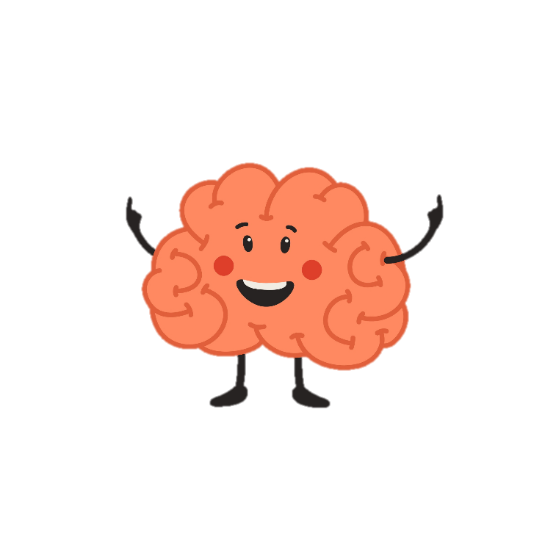
Goed opgelet? ​
Een kind dat op school “goed functioneert”, heeft thuis vaak:
A. Nog voldoende energie over
B. Meer behoefte aan prikkels
C. Minder controle over emoties en vermoeidheid
D. Geen extra ondersteuning nodig

Slide 22
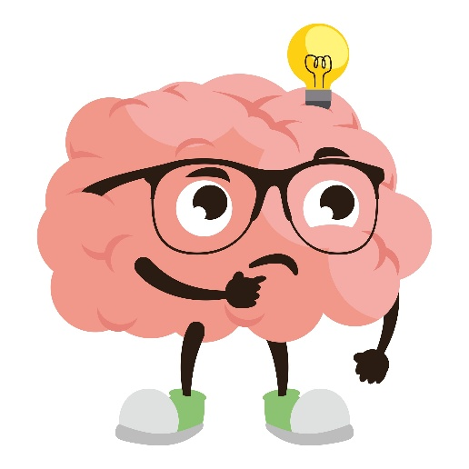
Goed opgelet? ​
Welk gedrag wordt het vaakst verkeerd geïnterpreteerd?
A. Terugtrekken
B. Boosheid of explosief gedrag
C. Vergeetachtigheid
D. Alle bovenstaande

Slide 23
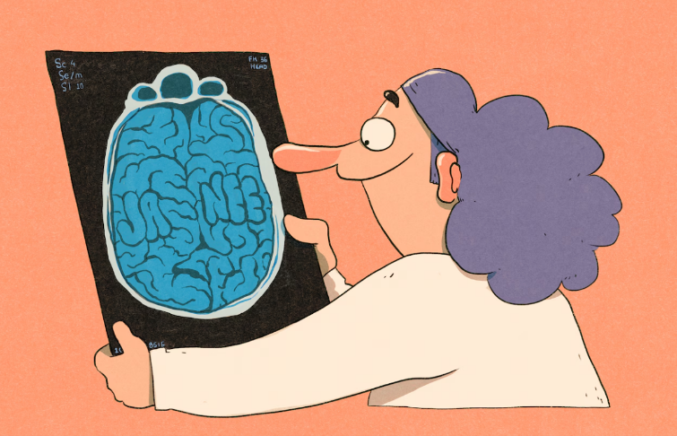
Goed opgelet? ​
Overprikkeling kan zich uiten als:
A. Driftbuien
B. Stil worden
C. Hoofdpijn/vermoeidheid
D. Alle bovenstaande

Slide 24
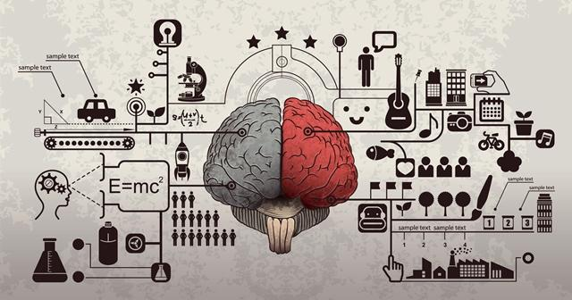
Bedankt voor alle aandacht!
Waar heeft u een andere kijk op gekregen?
Zijn er vragen?

Slide 25

Afsluiting
Aanmelden?
Ga naar Amarant.nl en aanmelden en kies voor grondslag NAH en ambulante behandeling
Of bel met Helpdesk
088 – 611 99 55
Tamarah Vermeulen
en
Geeke Blenk
Orthopedagoog en GZ psycholoog Amarant
Notes:
Eindigen met email

